Slide 1
Ileus
Mila Meter

Slide 2
Inhoudsopgave
Wat is een ileus?
Symptomen
De oorzaken
Onderzoeken
Eventuele complicaties
Behandelingsmethodes

Slide 3
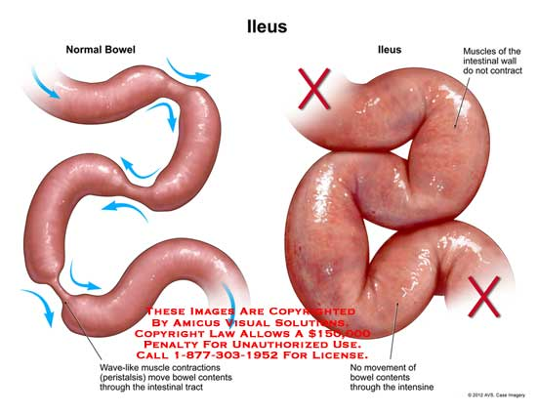
Wat is een ileus?
Verstoring
Darmafsluiting
Geen ontlasting
Levensgevaarlijk

Slide 4
Symptomen
Aanvallen van hevige buikpijn
Darmbewegingen zichtbaar op de buik
Geruisen te horen
Opgezette buik
Misselijk en braken tot fecaal braken
Wegblijven van ontlasting
Soms overloop diarree
Shock

Slide 5
Oorzaken
Beschadiging spieren darmwand
Beschadiging zenuwen darmwand
Hormonale afwijking
Medicijngebruik ziekte Parkinson
Ontsteking darmslijmvlies
Glutenintolerantie

Slide 6
Onderzoeken
CT-scan
X coloninloop
MRI
Endoscopie

Slide 7
Complicaties
Darmperforatie
Darmnecrose (afsterving)

Slide 8
Behandelingsmethode
Operatie zonodig met stoma-aanlegging
Onderliggende oorzaak behandelen

